Slide 1
چالشهای گزارشگری مالی و آینده صنعت خدمات ارزشیابی استارت آپ ها
دکتر کیارش مهرانی و دکتر مهدی معدنچی
اعضای هیات علمی دانشگاه آزاد اسلامی

Slide 2

قيمت بهايي است كه پرداخت ميكنيم ولي ارزش منفعتي است كه بايد دريافت كنيم.

Slide 3
بیان مساله:
کشف قیمت , کارایی اطلاعاتی بازار
خدمات ارزشیابی ودامنه آن
اطلاعات مربوط یا قابل اتکا
ارزش منصفانه، ارزش بازار، ارزش خرید، ارزش فروش
ارزشهای ذهنی در برابر ارزشهای عینی
ارزش اقتصادی و مساله استهلاک
گزارشگری موجودی کاالا
گزارشگری دارایی ثابت

Slide 4
در قرن گذشته مساله دسترسی به اطلاعات در صنعت خدمات ارزشیابی مهمترین چالش بود
در قرن آینده با انقلاب اطلاعات با شکل عجیب تری مواجه هستیم (مساله بزرگ داده ها:big data)

Slide 5


Slide 6
نقص در اصول پذیرفته شده حسابداری (GAAP) به شدت سودمندی گزارشگری مالی را برای تحلیلگران مالی محدود می کند. مثال زیر:
تحت GAAP، یک شرکت که مبالغ هنگفتی را برای ایجاد نام تجاری ایجاد کرد ارزش صفر برای آن سرمایه گذاری ها را بر روی ترازنامه خود نشان می دهد. در مقابل، میلیاردها دلار دارایی ممکن است پس از خرید یک شرکت که هزینه مشابهی را به دست آورد، بر روی ترازنامه یک رقیب ظاهر شود. این روش حسابداری ناسازگار، سرمایه گذاران را متقاعد می کند که به دنبال مقایسه شرکت ها برای اهداف ارزش گذاری هستند
GAAP مستلزم صرف هزینه تحقیق و توسعه (تحقیق و توسعه) در صورت تحقق است، با این حال مطالعات نشان می دهد که سرمایه گذاران این هزینه ها را به عنوان دارایی هایی که به ارزش شرکت اضافه می کنند، در نظر می گیرند. هزینه های اجباری احتمالا هزینه های تحقیق و توسعه را نیز کاهش می دهد.مثل شرکتهای دارویی
GAAP مفاهیم سنتی تطبیق درآمد و هزینه را نقض می کند. به عنوان مثال، شرکت های مخابراتی باید درآمد سالانه را با هزینه های خرید مشتری متمایز کند که انتظار می رود مزایای آن را سه تا چهار سال دیگر تولید کند. سود واقعی اقتصادی آنها در نتیجه کاهش مییابد.

Slide 7
ارتباط بین GAAP و ارزشیابی سهام، نه تنها سست، بلکه در حال نابودی است.
در طی 60 سال گذشته، در رابطه بین قیمت سهام و چنین خروجی های حسابداری کلید ی به عنوان درآمد، ارزش دفتري، فروش، هزینه فروش، دارایی ها و بدهی ها، کاهش شدید و پایدار رخ داده است. ب
اروخ لو، استاد حسابداری و امور مالی در دانشکده استرن نیویورک و فنگ گو، استاد و رئیس بخش حسابداری دانشگاه بوفالو، این کاهش را به انتقال از یک صنعت اولیه اقتصاد به عصر اطلاعات پیوند داده اند.
"پیشرانهای اصلی اقتصاد از دارایی، کارخانه، ماشین آلات و موجودی، به اختراعات، مارک ها، فناوری اطلاعات و منابع انسانی منتقل شدند." GAAP، عدم سازگاری با این تغییرات را هنوز هضم نکرده است
سوال : اطلاعات مالی برای ارزیابی گوگل،مایکروسافت،....آپ،های وب و..... چقدر اهمیت دارد؟

Slide 8
برای رفع این مشکل، نویسندگان به طرز افراطی بازسازی بنیادین در سیستم حسابداری را پیشنهاد می کنند.
مدل جدید آنها این واقعیت را مطرح می کند که براساس گزارش مالی امروز، تنها 5٪ از اطلاعات موارد استفاده سرمایه گذاران را تامین می کند.
لیو و گو در پی تکمیل گزارش های مالی سنتی با "گزارش منابع و پیامدهای استراتژیک" هستند که حاوی مواردی است که مزایای اقتصادی پایدار را ایجاد می کنند.
این گزارش جزئیات بیشتری را درباره مواردی مانند اختراعات، ذخایر نفتی و فناوری اطلاعات - همه در قالب استاندارد- به جای اطلاعات مالی که قبلا توسط برخی از شرکت های دولتی ساخته شده است، ارائه می دهد تا بتوانند مقایسه درستی را در یک صنعت تسهیل کنند.

Slide 9
Big Data and Technology
سابقه حرفه ارزشیابی را می توان به چهار دسته تقسیم کرد. همه این دسته هابر اساس نحوه استفاده از داده ها اندازه گیری می شوند.
دوران Data Rummage، که در سالهای 1920 و 1970 قرار داشت، روی جمع آوری داده ها متمرکز بود، برای ارزیابی کنندگان "داشتن اطلاعات" مهمترین عنصر بود
دوره تجزیه و تحلیل بازار (1980s-1990s)، در دسترس بودن اطلاعات در بخش های رقابتی بازار و استفاده از آن را به ارمغان آورد.
دوران حذف اطلاعات (1990s-2000s) مجموعه های داده های الکترونیکی وسیعی را فراهم کرد. همراه با اطلاعات مفید، همچنین داده های نامناسب و علم "آشغال" وجود داشت. با استفاده از سه تا شش کامپوز باقی می ماند.
در نهایت، دوره بهینه سازی داده ها (2010s-present) بر مجموعه های بهینه داده های بزرگ تمرکز دارد و تجزیه و تحلیل تمام داده ها میسر است- نه فقط نمونه گیری.

Slide 10
در گذشته ارزیابی کنندگان بر جمع آوری و تایید داده ها تمرکز داشتند؛ کسانی که در این راه بهترین بودند، اغلب به خوبی پاداش میگرفتند.
اما امروز اطلاعات به طور گسترده ای در دسترس است، بنابراین ارزیابان باید بر روی تجزیه و تحلیل داده ها تمرکز کنند تا ارزش خدمات خود را به ارمغان بیاورند.
در حالی که مدل های ارزشیابی اتوماتیک بعید به نظر می رسد که یک ارزیاب انسانی را به طور کامل جایگزین کند، اما با این وجود همچنان به شکل گسترده ای روشهای ارزیابی که با خدمات ارزیابی سنتی رقابت می کند، در حال جایگزینی است.
انتظار می رود ارزیابی کنندگان به طور فزاینده ای در آینده تکنیک های داده های تحلیلی خیلی بزرگ را در خدمات خود ارائه کنند

Slide 11
ویژگی های گذشته و آتی ارزش گذاری ها
ویژگی های آینده | ویژگی های گذشته
اطلاعات بیشتر از منابع مختلف به افراد بیشتری از طریق وب امکان پذیر است - ممکن است به دنبال راه حل های آنلاین باشد. | در دسترس بودن داده ها بسیار مهم بود
فروش اموال آنلاین از طریق وب سایت ها | فروش اکثریت املاک از طریق آژانس های املاک و مستغلات
استفاده از ابزار هوش مصنوعی (AI) و مدل های ارزشگذاری خودکار کامپیوتری (AVMs) | ارزش گذاران ارزیابی یا قضاوت ارزش انجام می دادند.
نیاز به تجزیه و تحلیل بازار گسترده، پیش بینی ارزش دقیق و قیمت گذاری ریسک دارند. | حرکت از ارائه نظرات ارزیابی واحد (یگانه)

Slide 12
ویژگی های گذشته و آتی ارزش گذاری ها
ویژگی های آینده | ویژگی های گذشته
ارزش گذاری پرتفوی ها | ارزیابی انفرادی داراییها
تمرکز بر ارزیابی برای حال حاضر و همچنین آینده است | تمرکز بر ارزیابی برای حال حاضر(ارزش فعلی)
اوراق بهادار با پشتوانه اوراق رهنی نیاز به مدل های ارزیابی قوی دارد | ارزش گذاری برای بازارهای اولیه
بازار بین المللی نیاز به دانش و توسعه استانداردها و راهنمایی های مورد توافق بین المللی دارد. | بازارو ارزش گذاری ملی
بازارها جهانی هستند. | بازارهای ملی و داخلی تسلط دارند

Slide 13

معمای قیمت و ارزش

Slide 14
منحني J شكل سرمايه گذاري خطر پذير
The J curve
معمولاً اين منفي بودن و نزولي بودن بازده پيش از دستيابي به بازده مثبت نشان داده ميشود.به اين حد واسط از منظر ارزش گذاری به اصطلاح "دره گسست" ميگوييم كه قبل از شروع بازده مثبت در سال های بعد از زندگی صندوق است valley of tears

Slide 15

مروری بر روش های ارزشیابی استارت آپ ها
برای کسانی که از در شرکت های شرکت های نوپا سرمایه گذاری کرده اند، به خصوص در زمینه راه اندازی طرح هاي فناوری نو، ما با یک مشکل جهانی مواجه هستیم. راه های زیادی برای ارزش گذاری یک شرکت و برای ارزش گذاری سرمایه گذاری وجود دارد، اما همه بر پیش بینی درآمد و سود کارآفرین به عنوان یک نقطه شروع متکی هستند.
راه اندازی كسب و كار تازه بنيان شبيه یک جعبه دربسته است. یک جعبه بسیار ویژه است كه در داخل آن چه پربار شود ارزش آن افزوده ميشود.

Slide 16
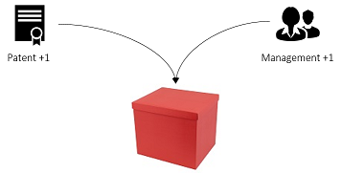
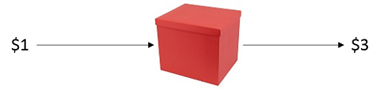

Slide 17
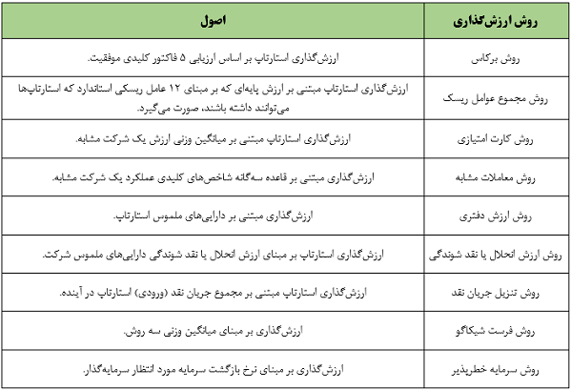
مروری بر روش های ارزشیابی استارت آپ ها

Slide 18
سنجه های بازار استارت آپ
Market metrics
هزینه جذب هر مشتری (CAC)
درصد حفظ و ماندگاری مشتری
درآمد مادام العمر مشتری (CLR)
بازگشت هزینه تبلیغات(ROAS)
حجم ترافیک وب سایت
دسترسی به رسانه های اجتماعی
نرخ تبدیل به صفحه ورودی به وب
لینک وب سایت
سرنخهای واجد شرایط بازاریابی (MQL)

Slide 19
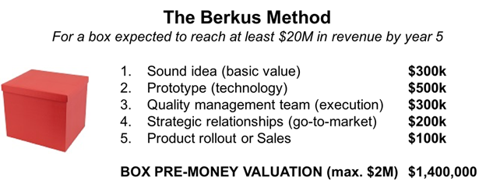

Slide 20
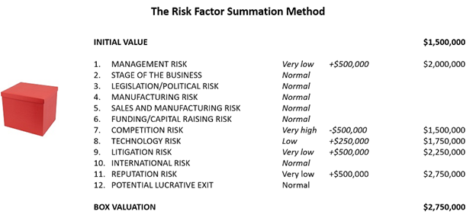

Slide 21
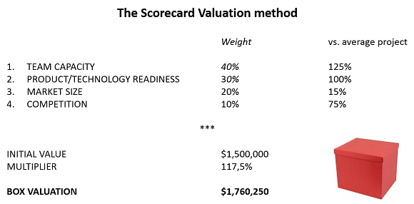

Slide 22
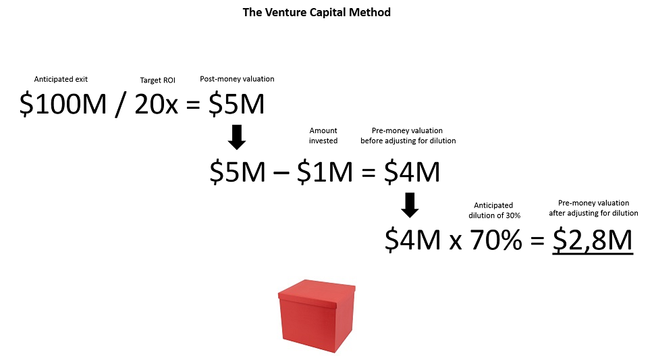

Slide 23
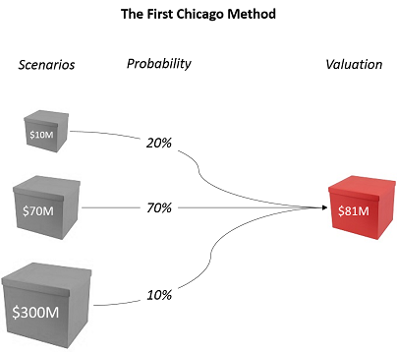

Slide 24
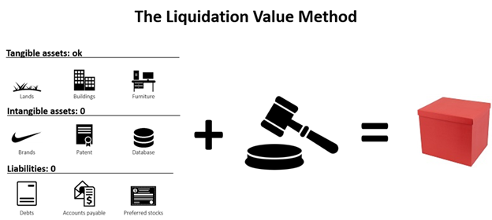

Slide 25
چالش های ارزشیابی استارت آپ ها
عدم وجود سابقه فعالیت بنگاه و استارت آپ
عدم وجود درآمد
مشخص بودن هزینه های ایجاد استارت آپ بجای هزینه های مربوط به کسب درآمد
وابسته بودن به منابع مالی صندوقهای خصوصی
بقاء استارت آپ
وجود ادعاهای چندگانه بر قیمت (سهامداران بعدی ارزش کمتری نسبت به سهامداران اولیه بپردازند)
عدم نقد شوندگی سرمایه گذاری
عدم وجود پایگاه داده برای ثبت معاملات استارت آپها در ایران برای استفاده از روش های مقایسه ای ارزشیابی

Slide 26
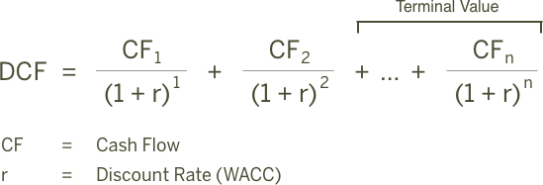

Slide 27

آینده ؟؟؟؟؟؟

Slide 28
روند آینده
در حالی که هیچ کسی گوی بلورین برای پیش بینی ندارد، اما چیزهای خاصی وجود دارد که می تواند به طور منطقی انتظار داشته باشیم که در ماه ها و سال های آینده بر ارزشیابی حرفه ای تاثیر بگذارد، از جمله:
• تبدیل به کالا سازی؛( More commoditization;)
• ترکیب در روشهای ارزشیابی به ویژه ارزیابی های تلفیقی
• تخصص گرایی و حرفه ای شدن بصورت بخشی؛
• محصولات جانشین در ارزشیابی؛
• تقسیم رو به رشد بین ارزیابی داراییهای فیزیکی و ارزیابی داراییهای مالی؛
• تغییردر اصول بنیادین ارزشیابی

